Slide 1
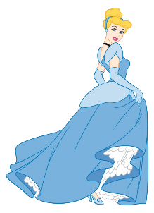
СРПСКИ ЈЕЗИК И КЊИЖЕВНОСТ

Slide 2
СТИЛСКЕ ФИГУРЕ (понављање)

Slide 3
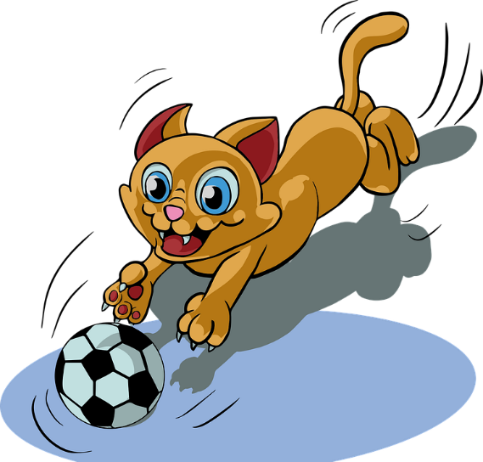
Стилске фигуре (лат. figura – лик, прилика) су посебни облици и начин изражавања у пјесничком језику. Оне су различита одступања од уобичајене употребе ријечи или ријечима дају пренесена значења.
Епитети стоје најчешће уз именицу и означавају неку њену битну особину, они су у ствари украсни придјеви (звезда плава, звезда права, бисерни снијег...). Стални епитети појављују се у народним пјесмама (вјерна љуба, бијела црква, око соколово, врани гаврани...).
Поређење (компарација) јесте поређење два појма по сличности.
„ Станко приђе дрвету ... и поче се пузати брзо и вјешто као мачка“
Хајдук Станко, Јанко Веселиновић

Slide 4
Контраст (антитеза) – два појма се пореде по супротности да би се истакла оба члана.
„Узалуд је добро сјеме кад је рђаво орање“
Народна умотворина
Градација (лат. gradus – степен) је поступно ређање осјећања, утисака или слика по јачини од најслабије до најјаче или од најјаче до најслабије.
„За дјевером лице нагрдила,
за Ђурђем је косу одрезала,
а за братом очи извадила.“
Највећа је жалост за братом, народна лирска пјесма

Slide 5
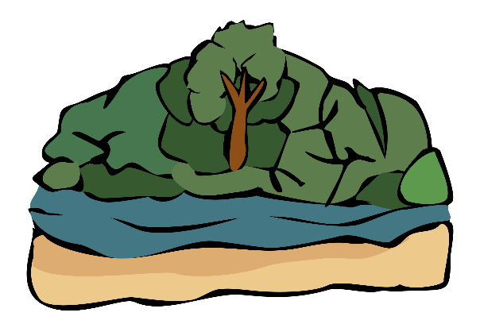
Метафора (грч. metaphora – пренос) је скраћено поређење и има пренесено значење које се заснива на заједничкој особини двају предмета, али се истиче предмет који се пореди.
„Тијо ноћи, моје сунце спава;
За главом јој од бисера грана...“
Тијо ноћи, Ј.Ј. Змај
Персонификација (лат. persona – личност и facere – чинити) је вид метафоре у којој се стварима, биљкама, животињама и појавама дају људске особине.
„Немо поток бежи – ко зна куда тежи?“
„Не би ли им хладне стене заплакале.“
Вече, Ђура Јакшић

Slide 6
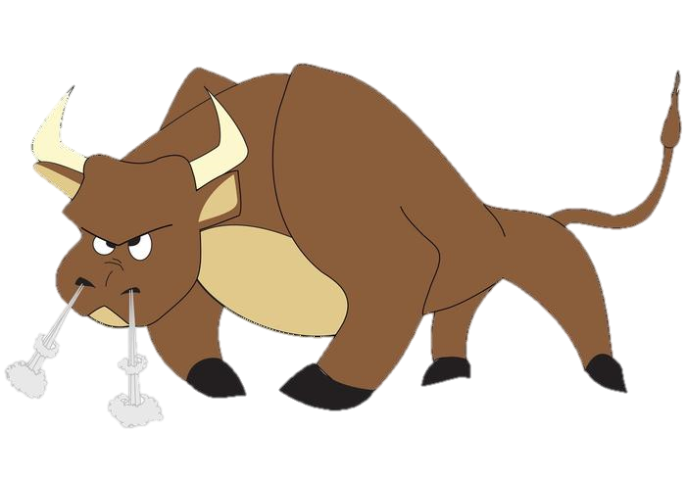
Алегорија (грч. аllegoria – пренесен говор) – метафора проширена на низ слика или цијелу пјесму или цијела прича има пренесено значење. Најједноставнији примјери алегоријских прича су басне. (Јелен и вила, Српска народна песма, у којој јелен и кошута представљају двоје младих и у цијелој пјесми се говори о јеленовим љубавним јадима, а у ствари се говори о љубавним јадима једног младића.)
Ономатопеја (грч. оnoma – име и poieo – стварам) је подражавање и опонашање гласова и звукова из природе.
„Само ветар хуји...“
Вече, Ђура Јакшић
„Бакови стадоше букати...Стоји прасак и лом.“
Јаблан, Петар Кочић

Slide 7
Хипербола (lat. hyperbole – претјеривање) је претјерано увеличавање или умањивање особине предмета или интензитета радње у циљу јачег емотивног дјеловања.
„Пак да пишем три године дана,
Не би моји' исписала јада!“
Народна пјесма, Љубавни растанак
Апострофа (грч. apostrophe – окретање од чега) – пјесниково обраћање боговима, стварима, одсутним или покојним личностима и апстрактним појмовима као да су живи, па се она приближава персонификацији, од које се разликује по томе што је увијек дата у вокативу.
„О, класје моје испод голих брда...“
О класје моје, Алекса Шантић

Slide 8
ВЈЕЖБА
„Зуби су јој два низа бисера“ – метафора
„Сунце искочи“ – персонификација
„Кад се шеће – као пауница“ – поређење
„Сунце бих на раме попела и уз брдо носила“ – хипербола
„Могла је тако да живи годину, сто година, читаву вечност“ – градација
„Био је то ситан, мршав, али врло жустар и бодар старчић...“ – епитети
Неће бити блиједа и мршава, него пуна и румена“ – контраст
„Напољу се чуло звиждање, а из даљине је одјекнуо други звиждук“ – ономатопеја
„И кад нећем и кад хоћем, морам да се закикоћем“ – контраст, ономатопеија
„Стара, подерана ципела зинула је као крокодил“ – епитет, персонификација, поређење

Slide 9
Стилске фигуре су саставни дио сваког књижевно-умјетничког дјела и оне служе да обогате књижевно дјело јер њиховом употребом ријечи у потпуности добијају нова пренесена значења и постају носиоци умјетничке вриједности.
Стилске фигуре доприносе да изражавање постане сликовитије, емотивније, оригиналније и ритмичније због чега се чешће јављају у дјелима у стиху него у прози.
Стилским фигурама и њиховим проучавањем бави се стилистика.

Slide 10
ХВАЛА НА ПАЖЊИ!

